Slide 1
STARPDISCIPLINĀRAS STUNDAS:
21. gadsimts – sadarbības laiks
22.03.2023., Balvu Valsts ģimnāzija,
skolotāja Irēna Šaicāne

Slide 2
Kultūras izpratne un izpausme – starpdisciplinārs rīks skolai
Viena no mūžizglītības pamatkompetencēm –
kultūras apzināšanās un izpaušana – sevī ietver spēju novērtēt ideju, pieredzes un emociju radošas izpausmes,
kā arī aktīvu radošumu dažādās izpausmēs (mūzikā, tēlotājmākslā, literatūrā un vizuālajās mākslās).
Tā ir kompetence, kuru Eiropas skolas arvien vairāk izmanto kā starppriekšmetu rīku, jo tas ietver pamatīgas zināšanas par vietējo, nacionālo un Eiropas kultūras mantojumu.

Slide 4
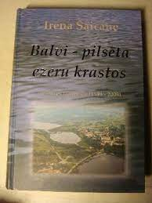
Balvu pilsētas sakrālā mantojuma fragmenti skolēnu radošajos darbos
2022./2023.m.g. kursu “Kultūra un māksla I” 11.a klasē māca divas skolotājas: teorētisko daļu apgūst skolotājas Irēnas Šaicānes vadībā,
bet praktisko māca vizuālās mākslas skolotāja Indra Keiša.
Īpaša kopīga sadarbība izveidojās, apgūstot 2.tematu “Kultūrvēsturiskais mantojums”, sagaidot Balvu pilsētas 95. dzimšanas dienu, gan apgūstot baznīcu vēsturi pēc informācijas avotiem un veidojot pārskata tabulu, gan apmeklējot Balvu dievnamus kā kultūrvēsturisko mantojumu, lai veidotu 11a. klases skolēnu radošo darbu izstādi “Balvu pilsētas sakrālā mantojuma fragmenti”.
*diferencēts uzdevums -padziļināti

Slide 5
Sakrālais mantojums Balvos
Nosaukums | Celtniecības gadi /iesvētīšanas gads | Materiāls | Mākslas stils/iezīme, kas to apliecina | * Piezīmes/ dievnamu iekārtojums
Balvu Romas katoļu baznīca | 1797.gads | Pirmā baznīca bijusi no koka, bet tagadējā... | eklektisms
Luterāņu baznīca | 1915.gads |  | neogotika
Pareizticīgo baznīca |  | Koks | bizantiskais

Slide 6
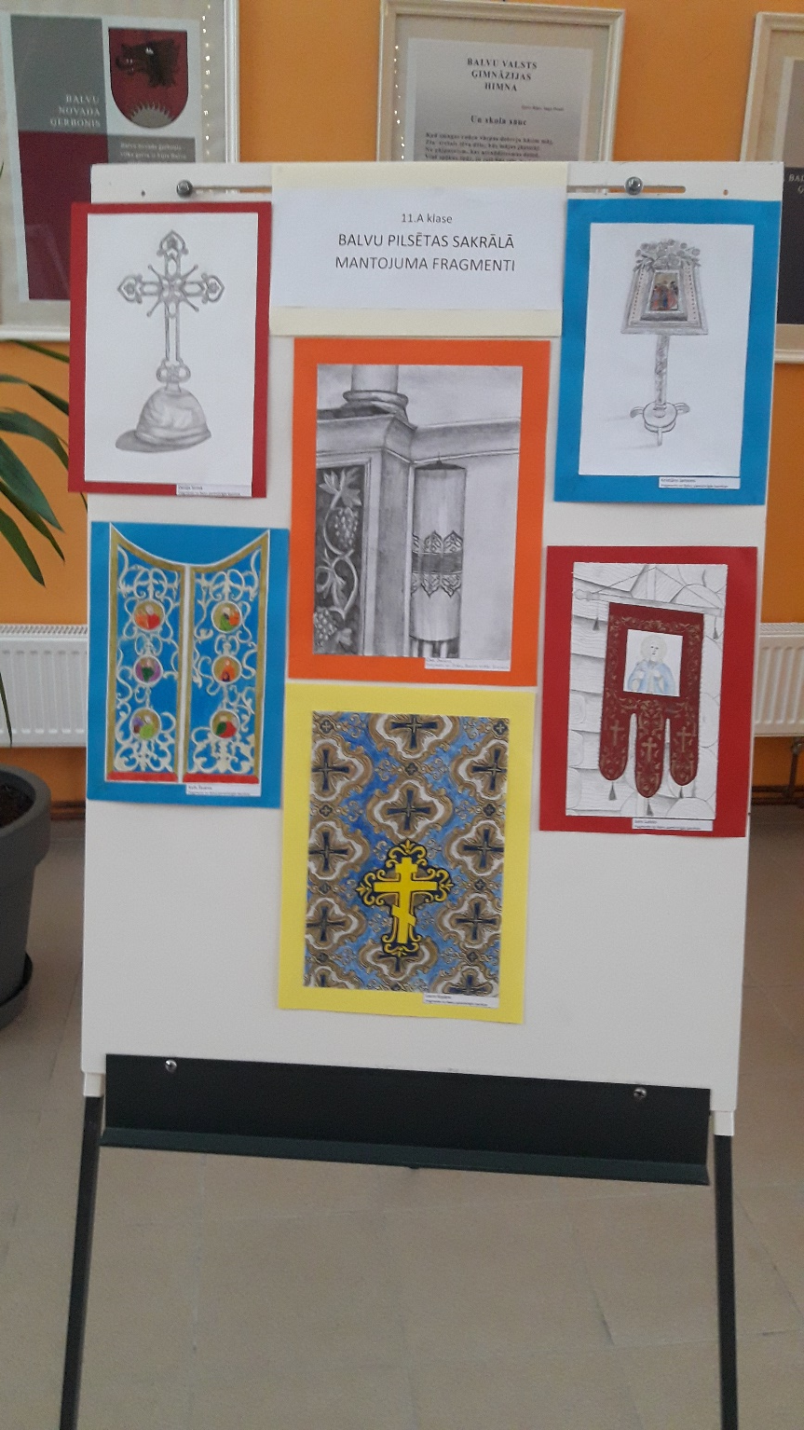
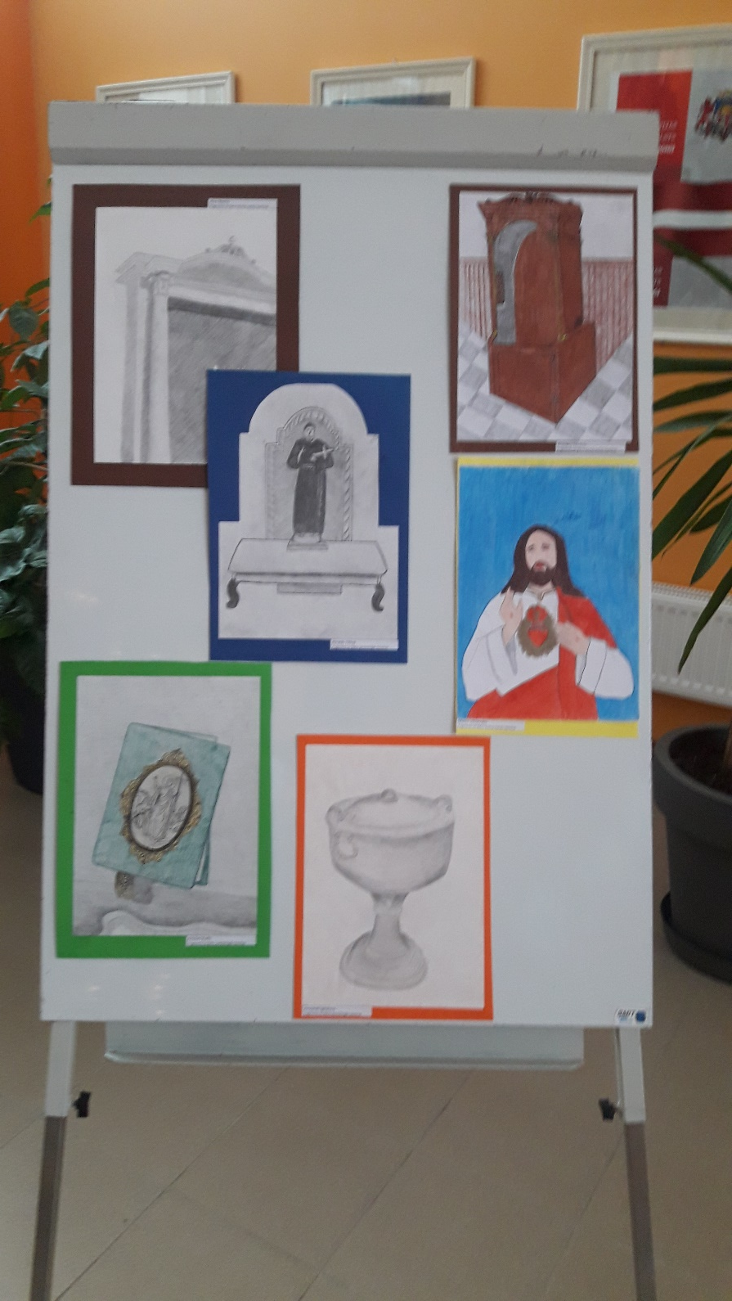
Skolēnu radošo darbu izstāde skolas 1.stāva foajē

Slide 7
Skolēnu atgriezeniskā saite
Bija iespēja apmeklēt baznīcas, iepazīt iekārtojumu klātienē;
saprast, kādas atšķirības;
bija diezgan grūti izvēlēties baznīcu interjera fragmentus;
zīmēt bija grūti, jo fragments bija sarežģīts, darbs tika veikts ar parasto zīmuli;
vieglāk zīmēt, bet grūtāk padevās ēnojums;
reālisms ne sevišķi interesē, vairāk – sirreālisms, abstrakcionisms…

Slide 8
Arī 10.b klasē “Kultūra un māksla I” 1.tematu par mākslas izpratni, stiliem māca divas skolotājas.
Sadarbojoties, kad apgūti mākslas stili un virzieni, kā radošo darbu skolēni kādā no stiliem/virzieniem veido skolas simbolu – pūci.
Lūk, daži piemēri!

Slide 11
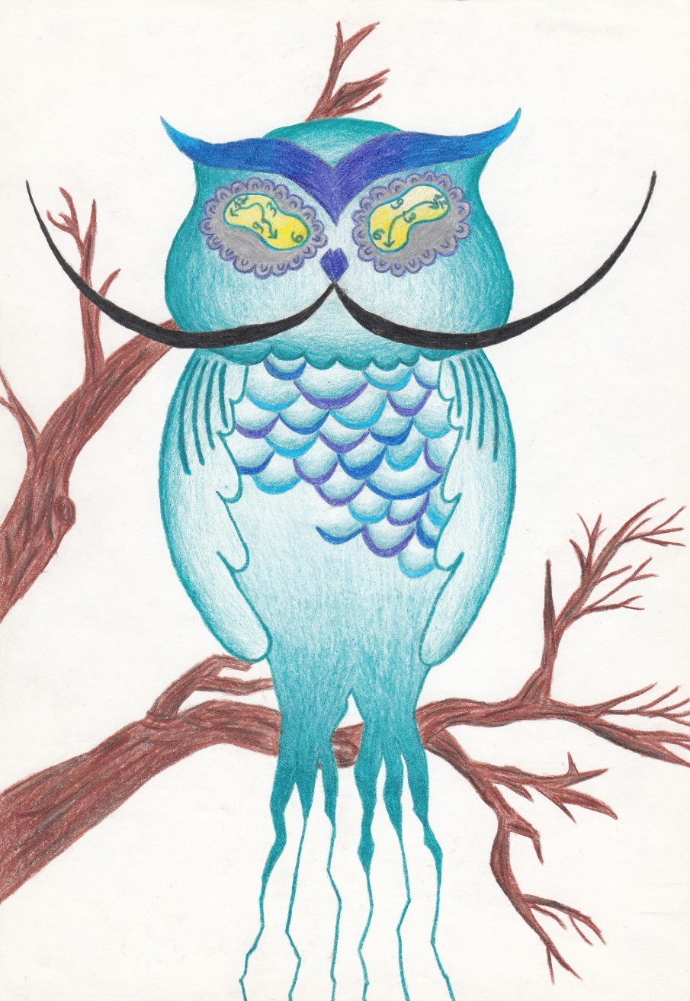

Slide 12
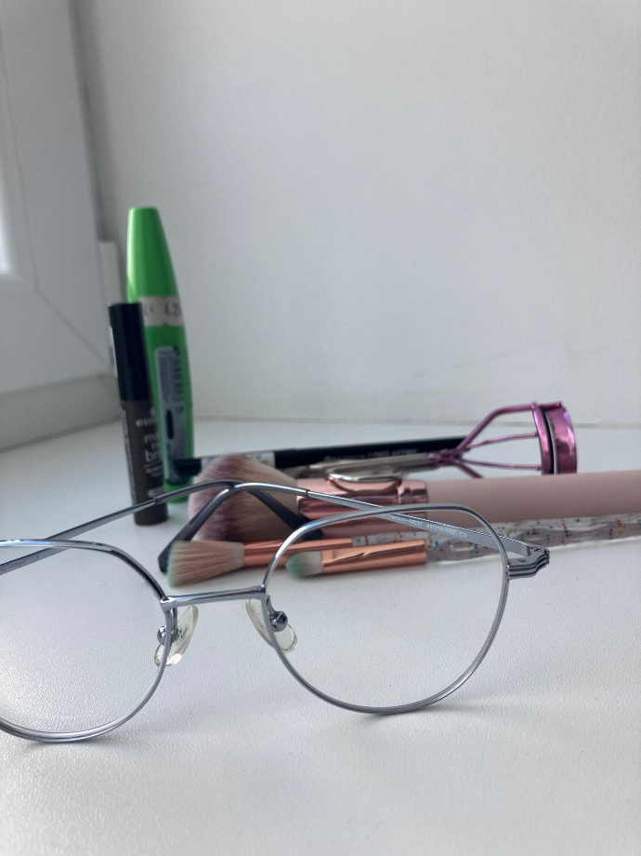
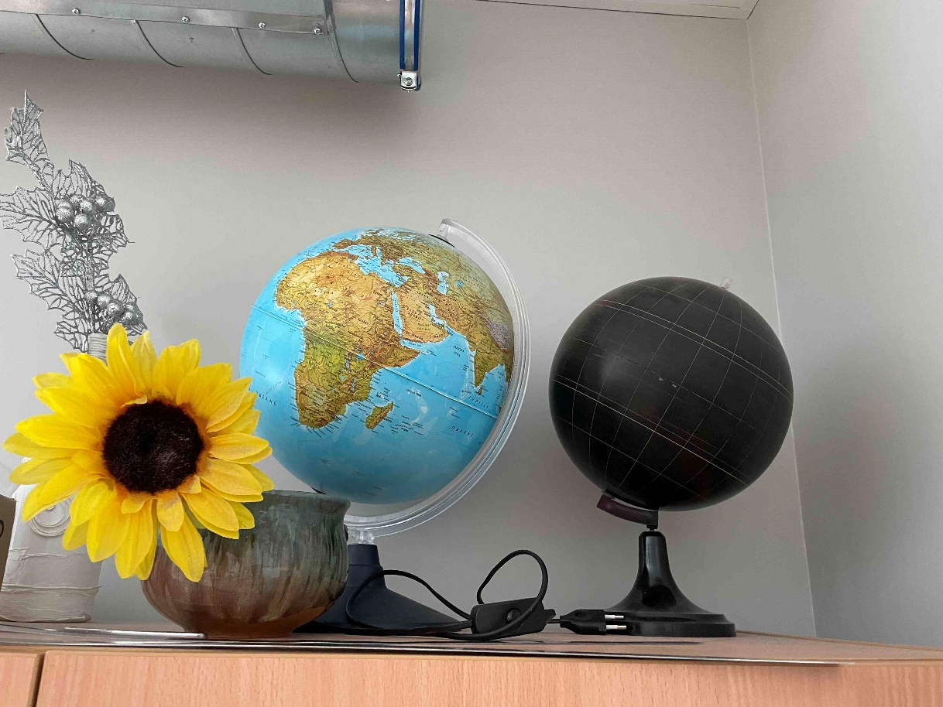
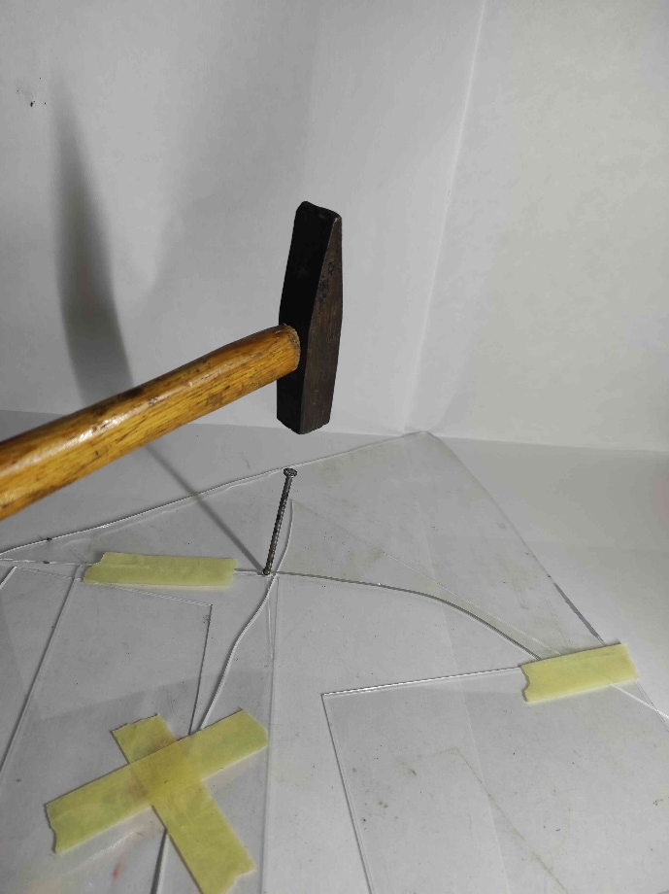
Instalācijas
Mākslas darba forma — no dažādiem priekšmetiem, materiāliem veidota kompozīcija.
Tulkots no angļu valodas-Instalācijas māksla ir māksliniecisks trīsdimensiju darbu žanrs, kas bieži ir specifiski vietai un paredzēti, lai pārveidotu telpas uztveri.

Slide 13
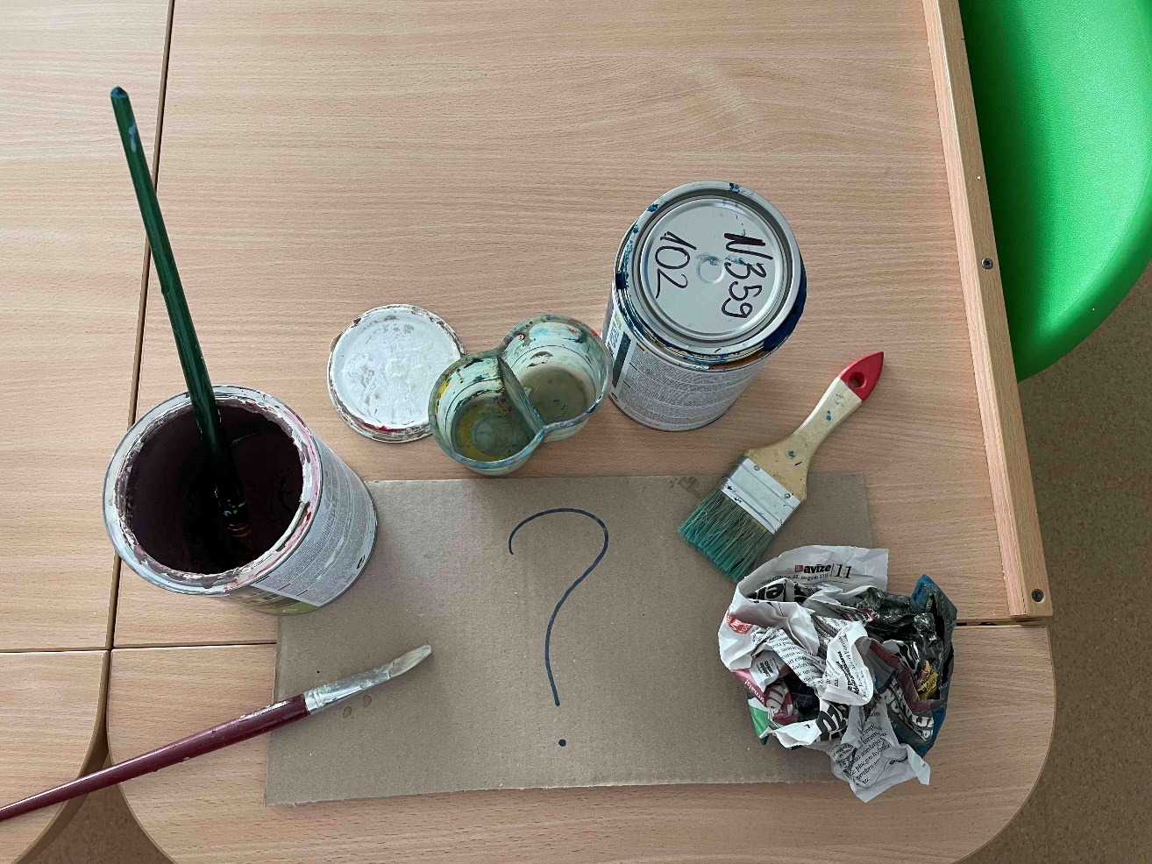
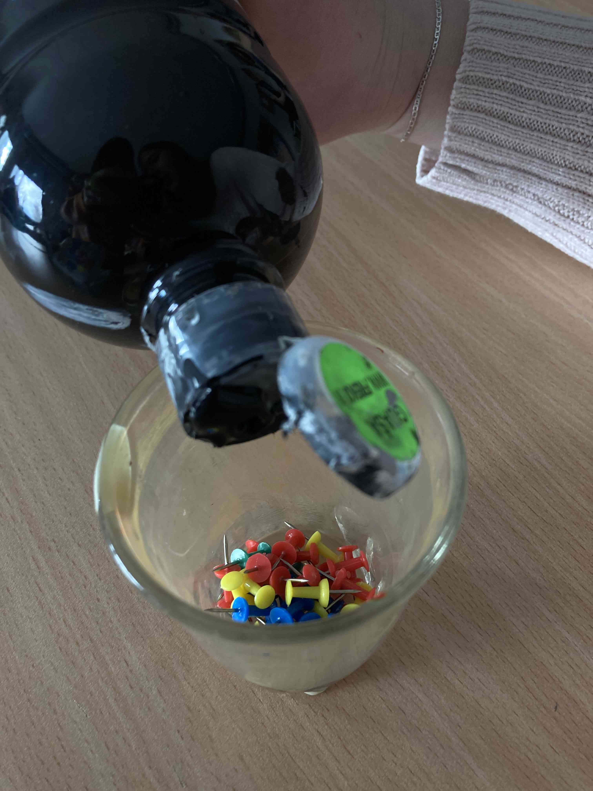
Skolēni darba lapā pamato klases biedru radīto ideju par instalācijām.

Slide 14
Mūsu skolas absolventi – kultūrvēsturiskā mantojuma apzinātāji un saglabātāji
Ruta Cibule - kultūrvēsturiskā mantojuma apzinātāja un saglabātāja
Starpdisciplinārā stunda (2 mācību stundas) 08.02.2023.:
Vēsture un sociālās zinības un Kultūra un māksla I (mūzika)

Slide 15
Manai pilsētai (mūzika Ainis Šaicāns, vārdi Santa Mežābele, Ainis Šaicāns)
Kur Latgales ziemeļos pilsēta mīt,
Pārmaiņu vējos tai nākotne vīd.
Skan baznīcu zvani, paaudzes dzied,
Vēlējums izskan, lai pilsēta zied.
Piedz.: Ziedi, mana pilsēta, ziedi,
Dziedi, mana paaudze, dziedi.
Tikai tev, šodien tev, tikai tev dziesma skan,
Ziedi, mana pilsēta, ziedi.
Stundas noslēgumā, sadarbojoties ar mūzikas skolotāju Karīnu, skolēni paši kā “dzīvo” kultūrvēsturisko mantojumu nodziedāja dziesmu “Manai pilsētai”.

Slide 16
Balvi: jautājumos un atbildēs
Sadarbība ar digitālā dizaina skolotāju Lieni 12b.klasē:
grāmatas uzdevumi tiek papildināti, izmantojot digitālā dizaina iespējas;
11a., kad apgūta teorija par zīmēm un simboliem, īpaši par Balvu pilsētas ģerboni, tad papildina zināšanas un prasmes digitālā dizaina stundās.

Slide 18
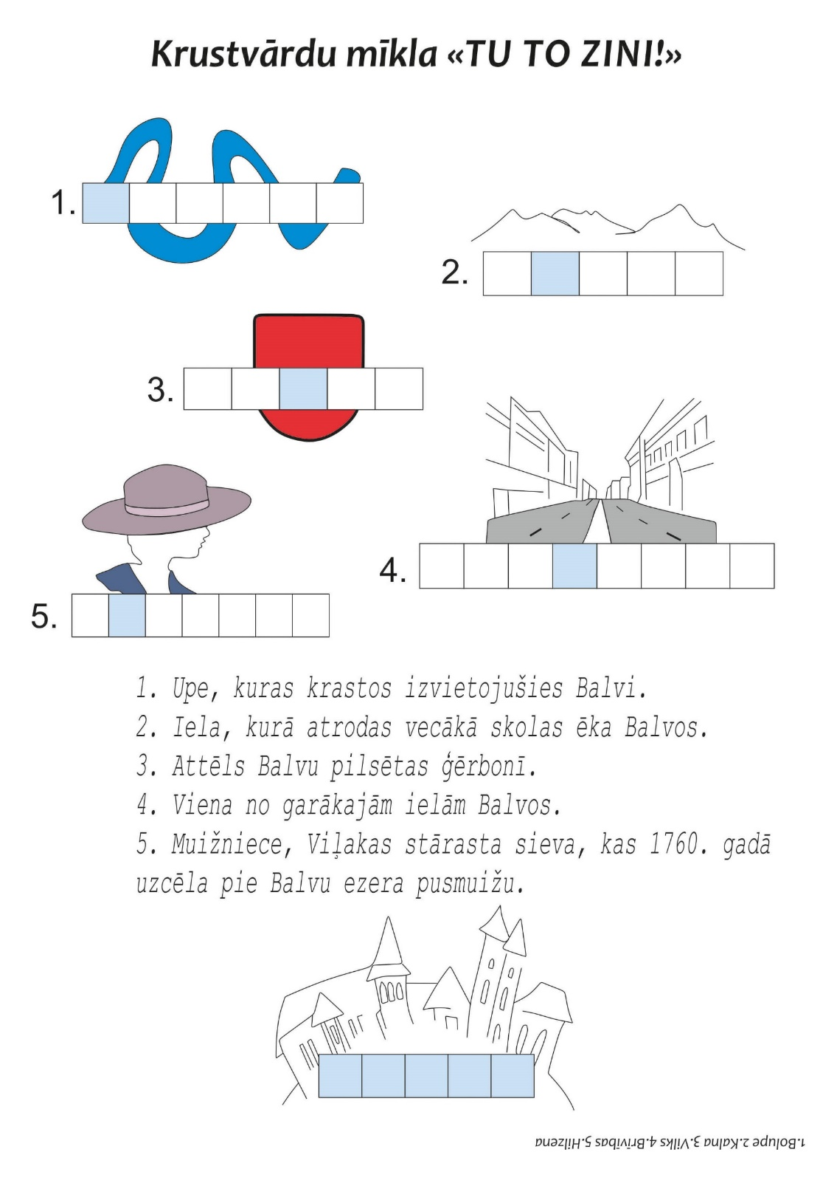

Slide 19
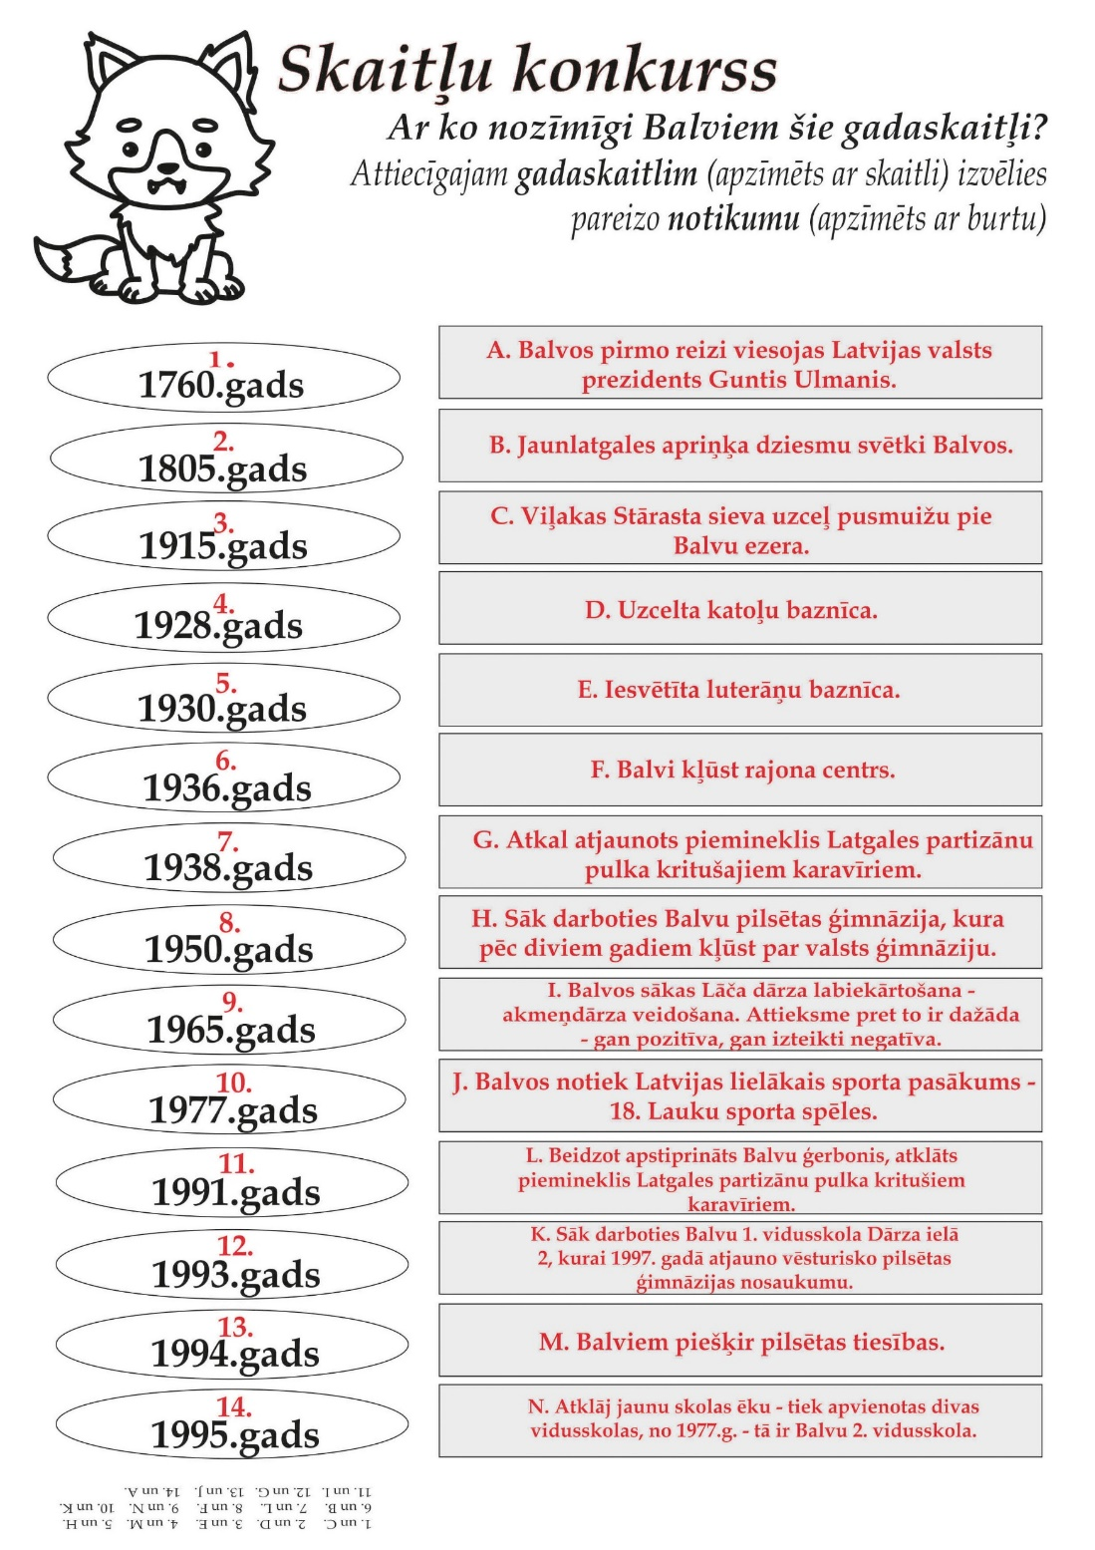

Slide 21
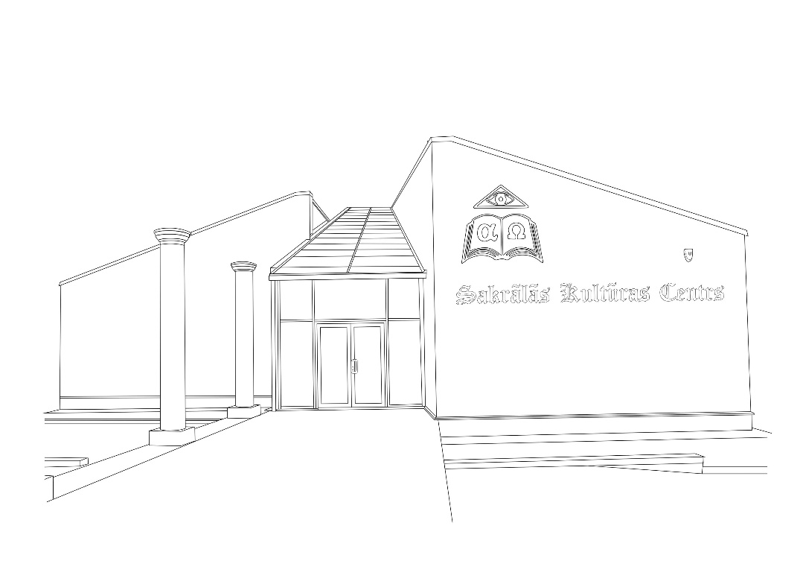
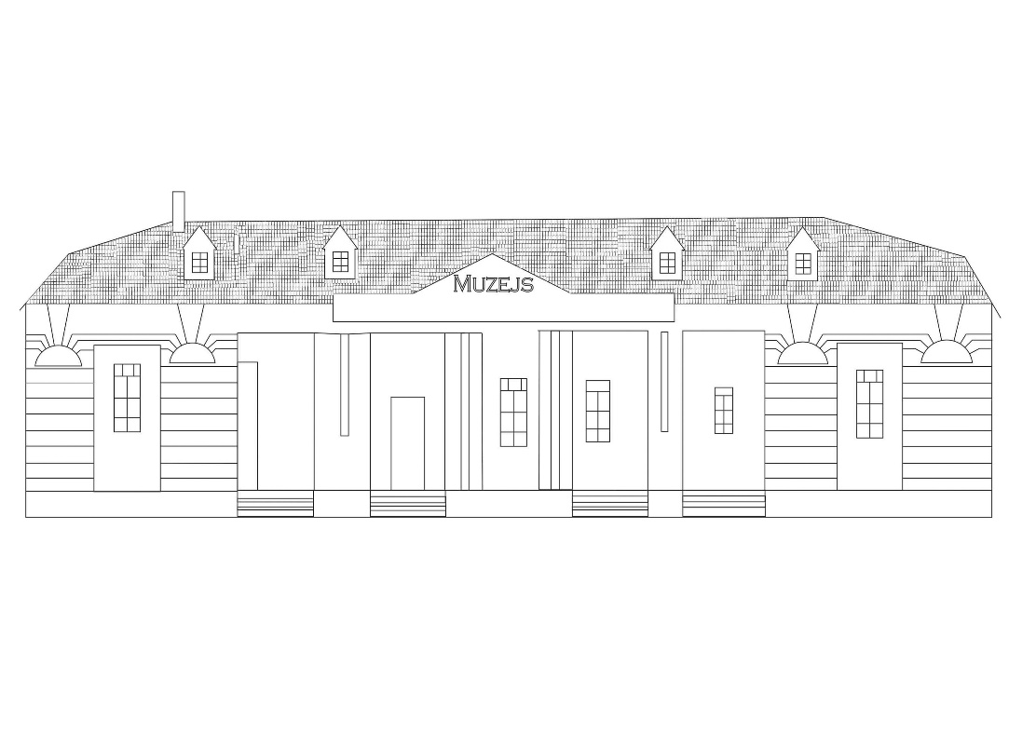
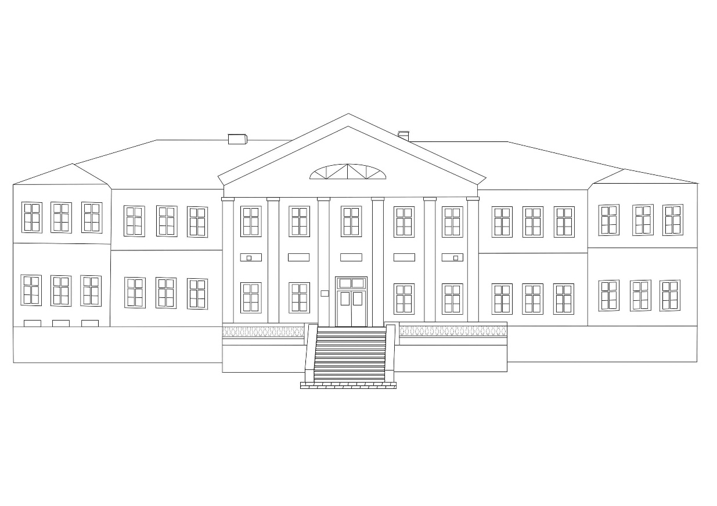

Slide 22
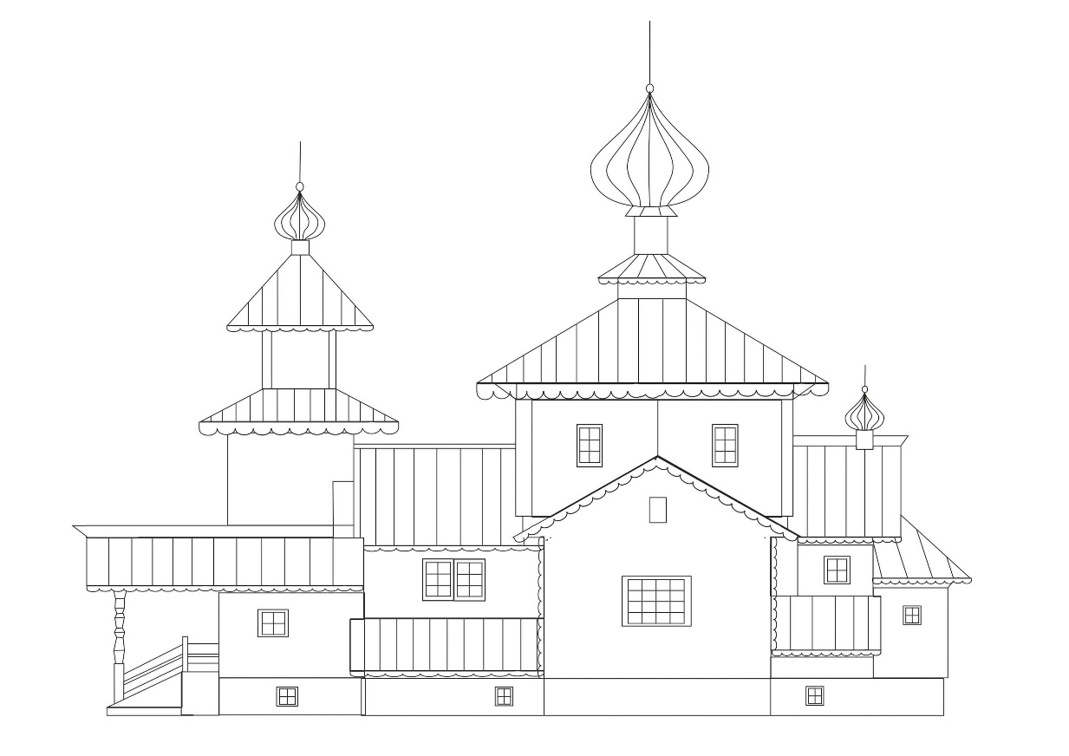
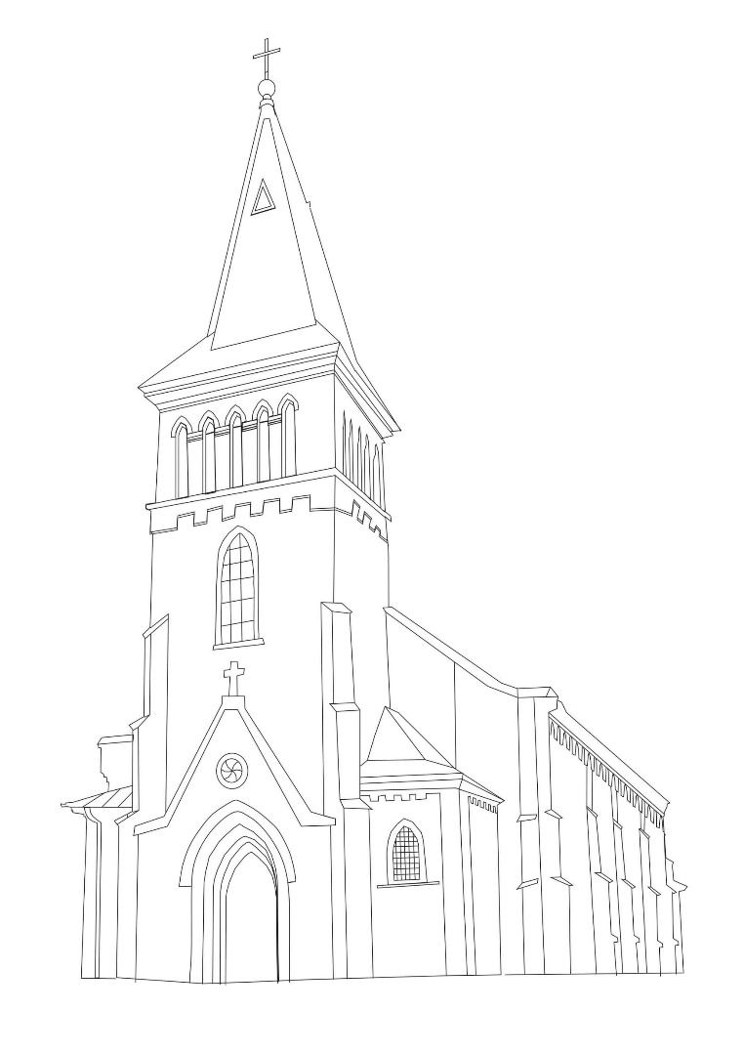

Slide 24
Skolotājas Lienes Šaicānes veidotais Balvu vilciņš, kurš dodas pastaigā pa pilsētu, lai iepazītos ar kultūrvēsturisko mantojumu

Slide 25
Starpdisciplināra mācīšanās veido
plašu paradigmu un ideju ietvaru;
attīsta daudz perspektīvāku domāšanu un spēju darboties zināšanu un informācijas daudzveidībā, paverot iespēju «veidot būtību kopainā‘‘;
« Rietumu sabiedrībās un teorijās būtība reducējas uz Patību kā rīcības iemeslu – tas esmu es, kurš rīkojas, izvēlas un atbild par savu rīcību;
stiprina skolēnu pārliecību par sevi, spēju patstāvīgi un atbildīgi darboties, ir mūsdienu skolas nozīmīgs uzdevums.
Svinēsim svētkus kopā!

